Slide 1
Audit Carrefour
Magasin: Mourouj 1
27/05/2019
Dr Hend KAMOUN

Slide 2
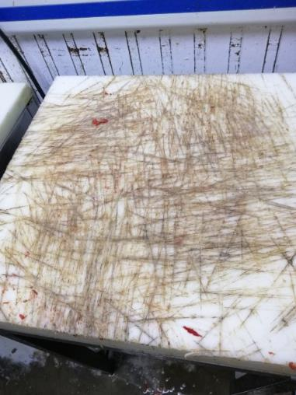
Boucherie: planche de découpe fissurée ce qui rend son nettoyage désinfection difficile

Slide 3
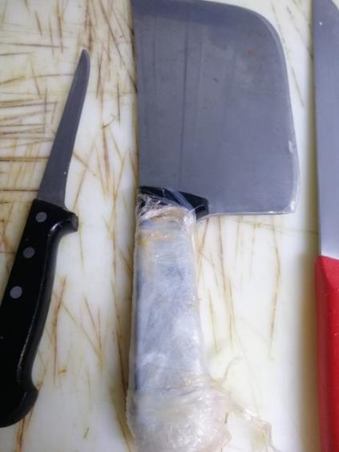
Boucherie: la manche de la feuille à lame est réparé momentanément avec du scotch ce qui rend difficile son nettoyage désinfection

Slide 4
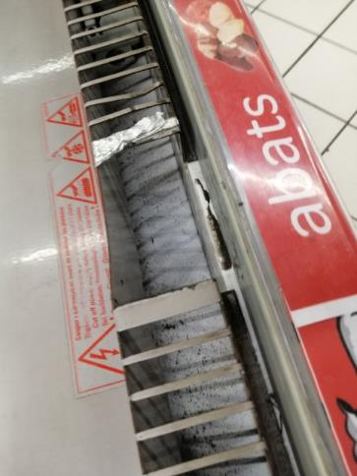
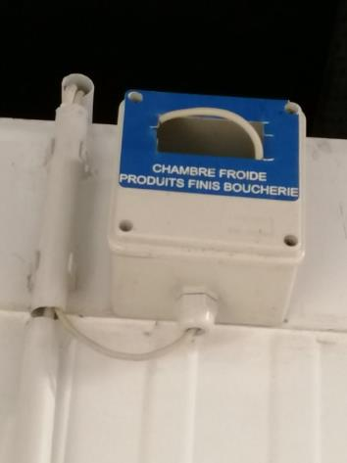
Boucherie: absence de thermomètre afficheur au niveau du linéaire LS et au niveau du labo

Slide 5
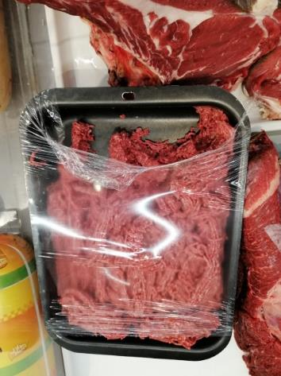
Boucherie: Exposition de viande hachée au stand trad

Slide 6
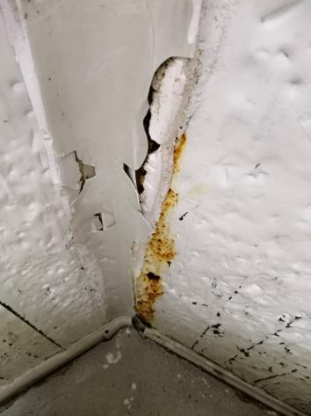
Poissonnerie: écaillement du revêtement du mur avec traces de rouille au niveau de la chambre froide positive

Slide 7
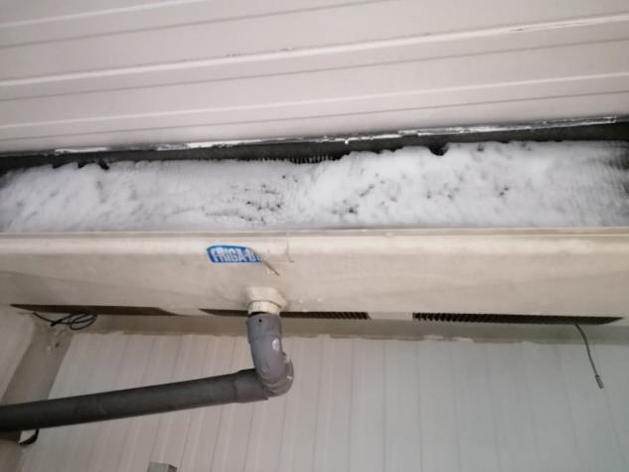
Poissonnerie: présence de dépôt de givre au niveau ch froide positive

Slide 8
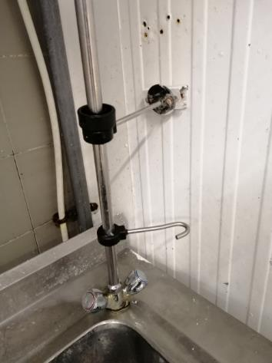
Poissonnerie: le support de la douchette est non fixé

Slide 9
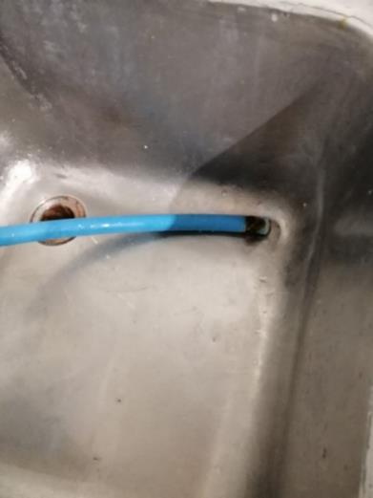
Poissonnerie: manque de pistolet pour la centrale de nettoyage

Slide 10
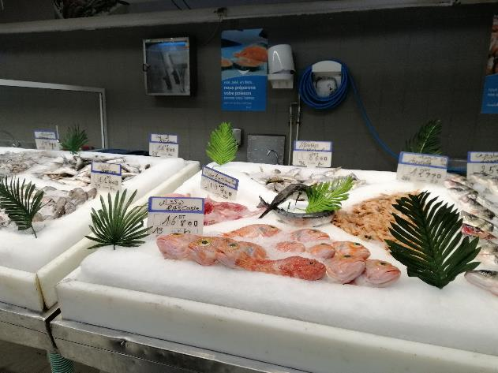
Poissons: assurer le nettoyage des objets décoratifs en plastique

Slide 11
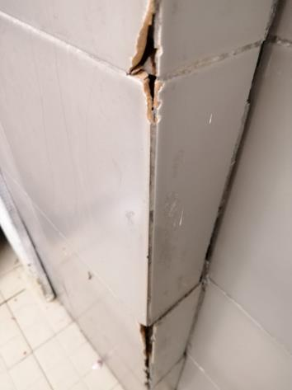
Charcuterie fromages: carreaux de faïence cassés au niveau du mur

Slide 12
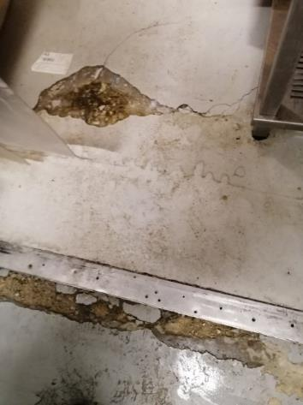
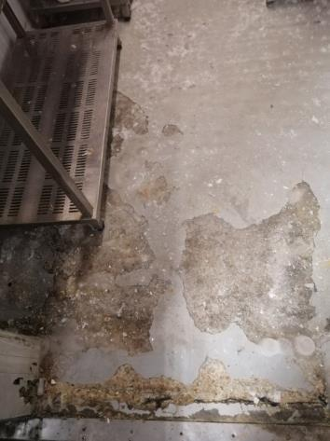
Chambre froide négative: décollement du revêtement du sol et de la plinthe

Slide 13
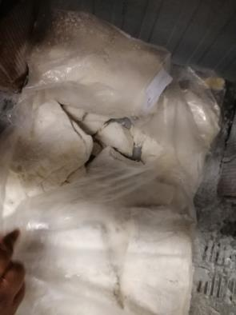
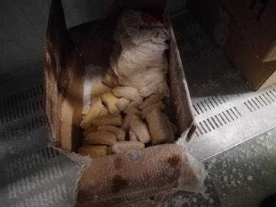
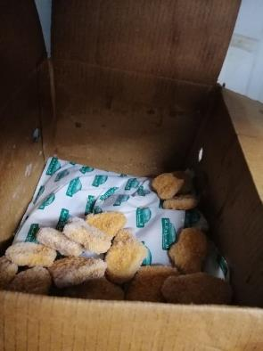
Traiteur: les produits surgelés ne sont pas protégés dans la chambre froide négative

